Slide 1
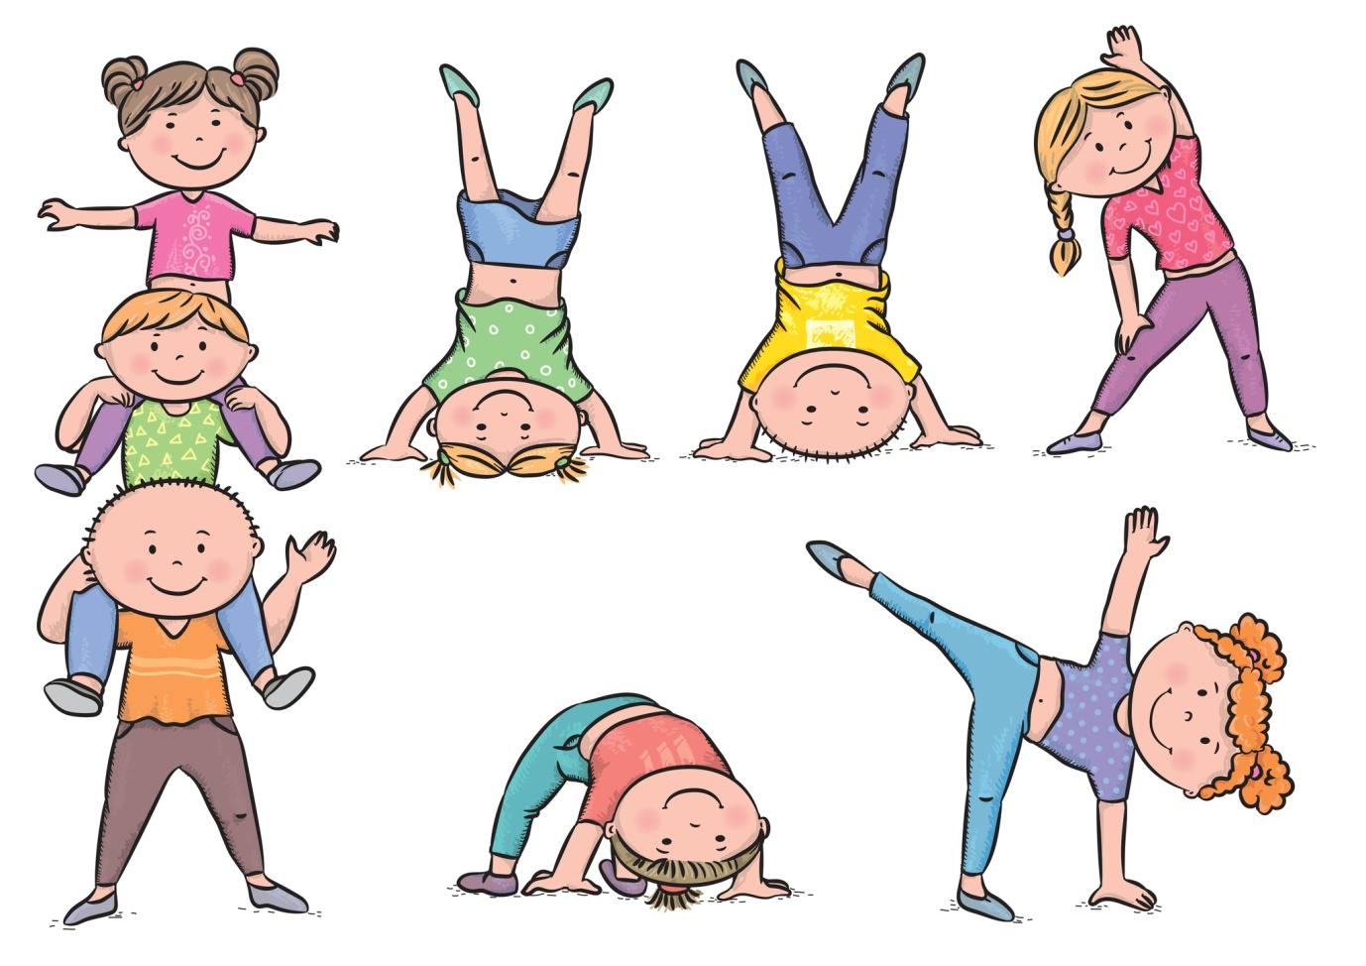
Комплекс упражнений

Slide 2
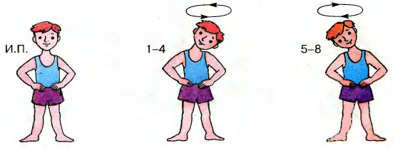
для головы
- и.п. ноги на ширине плеч, руки на пояс. Наклоны головой. На счёт 1 наклон головы вперёд, на счёт 2 назад, на счёт три 3 в левую сторону, на счёт 4 в правую сторону.
- и.п. тоже. Повороты головой. На счёт 1,2 поворот головы в левую сторону, на счёт 3,4 в правую сторону.
- и.п. тоже. Круговые движения головой. На счёт 1,2,3,4 круговые движения в левую сторону. На счёт 1,2,3,4 в правую сторону.

Slide 3
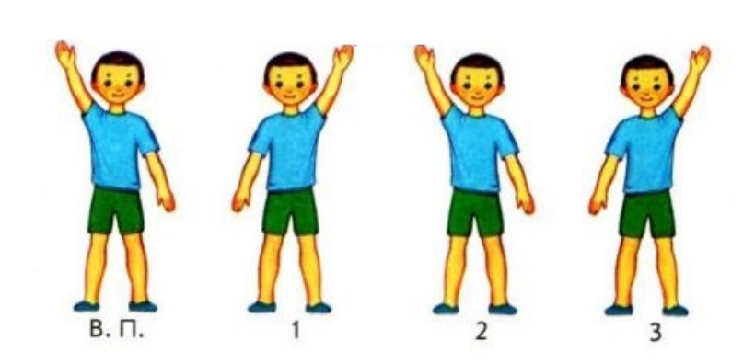
для рук
- и.п. ноги на вместе, правую руку вверх над головой, левую руку вниз в дол туловища. Рывки руками. На счёт 1,2 рывки руками, на счёт 3,4 смена положения рук.
- и.п. ноги на ширине плеч, руки перед грудью. Рывки руками. На счёт 1,2 рывки руками перед собой, на счёт 3,4 рывки руками с отведением рук в левую сторону. На счёт 1,2 рывки руками перед собой, на счёт 3,4 рывки руками с отведением рук в правую сторону.
- и.п. ноги на ширине плеч, руки к плечам. Круговые движения плечами. На счёт 1,2,3,4 круговые движения вперёд. На счёт 1,2.3,4 круговые движения назад.

Slide 4
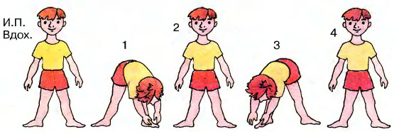
для туловища
- и.п. ноги на ширине плеч, руки на пояс. Наклоны туловищем. На счёт 1 наклон туловища вперёд, на 2 назад, на 3 в левую сторону, на 4 в правую сторону.
- и.п. тоже. Повороты туловищем. На счёт 1,2 повороты туловища в левую сторону, на счёт 3,4 в правую сторону.
- и.п. тоже. Круговые движения туловищем. На счёт 1,2,3,4 круговые движения туловищем в левую сторону, на счёт 1,2,3,4 в правую сторону.

Slide 5
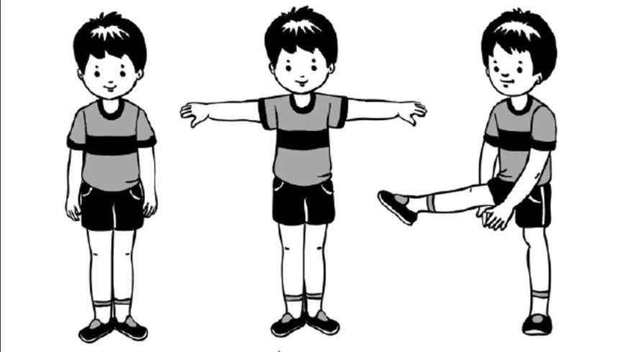
для ног
- и.п. Ноги вместе. Руки на пояс. Прыжки на месте.
- и.п. Ноги на ширине плеч, руки вытянули перед собой. Махи ногами. На счёт 1,2 махом левой ноги носком касаемся кисти правой руки, на счёт 3,4 махом правой ноги носком касаемся кисти левой руки.
- и.п. (для девочек) руки на пояс, ноги на ширине плеч. (для мальчиков) руки за голову ноги на ширине плеч. Приседания.

